Slide 1

China: un socio estratégico para Uruguay
Juan Labraga

Slide 2
Facilidad para deslocalizar tareas lo que genera la creciente fragmentación de los procesos productivos y el fenómeno conocido como cadenas globales de valor (Blyde 2014).
Característica distintiva de la CGV del siglo XXI:
“Servificación” del comercio mundial, Lalanne y Vaillant (2014)
El comercio internacional se encuentra en una nueva etapa que Grossman y Rossi-Hansberg (2008) denominan comercio de tareas.

Slide 3
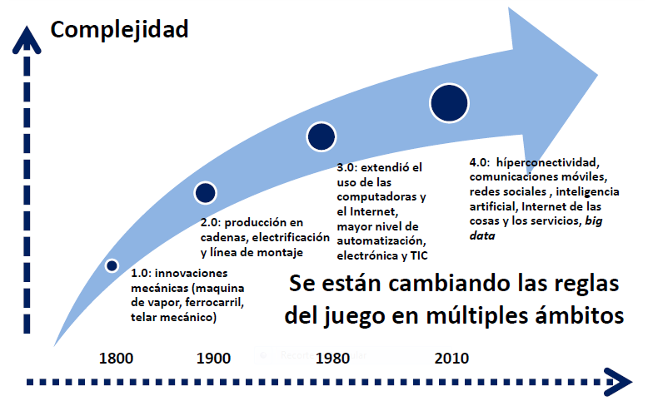
Asistimos a una nueva revolución tecnológica completamente innovadora y disruptiva

Slide 4
Fragmentación de la producción + Tecnología:
Cadenas Globales de Valor (CGV)
País de Origen
Terceros ajenos a la empresa
OUTSOURCING
Decide deslocalizar una tarea que puede hacerse en:
Empresa
Filial de la empresa
IED
Extranjero
Empresa local ya instalada
OUTSOURCING
OFFSHORING

Slide 5
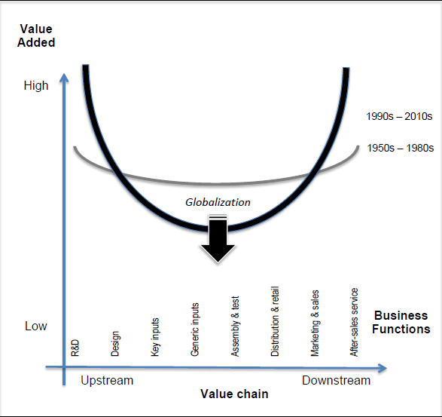
Cadenas Globales de Valor (CGV)
Curva Sonrisa

Slide 6
Cadenas Globales de Valor (CGV)
Curva Sonrisa
Bienes

Slide 7
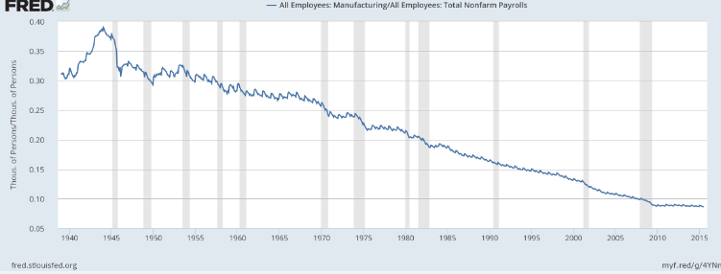
Evolución empleo industrial en EEUU

Slide 8
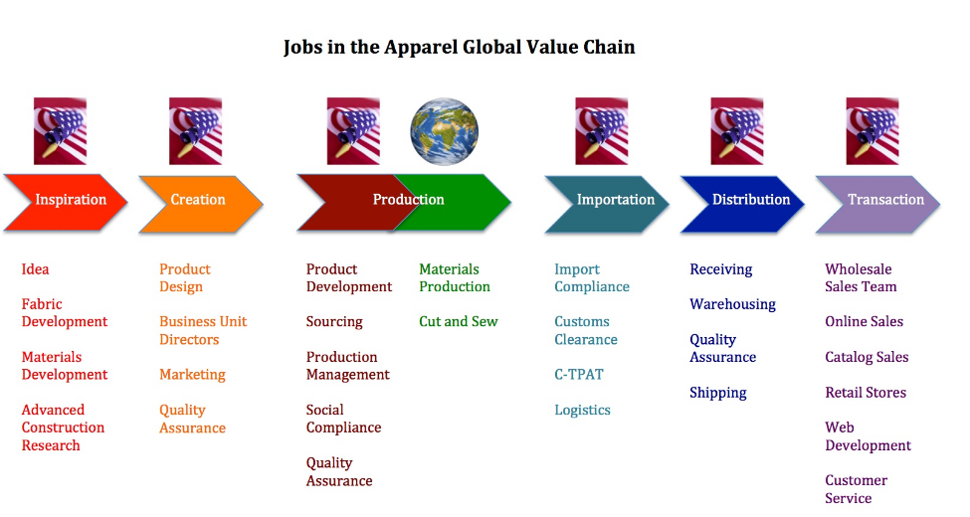
Tareas en la industria de la vestimenta en EEUU
Fuente: Moongate Association (2012). Analyzing the Value Chain for Apparel Designed in the United States and Manufactured Overseas

Slide 9
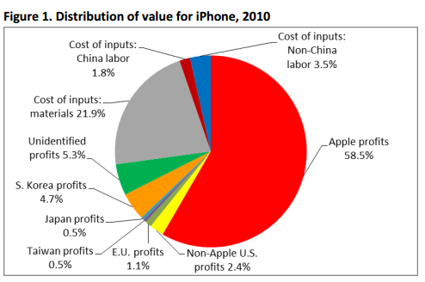
Distribución del valor del iPhone, 2010
Fuente: Moongate Association (2012). Analyzing the Value Chain for Apparel Designed in the United States and Manufactured Overseas

Slide 10

China en el mundo
Relaciones económicas Uruguay - China

Slide 11

China en el mundo
Participación en el PIB mundial
Crecimiento del PBI (Var % anual)
País | Ranking 2015
Estados Unidos | 24,5%
China | 15,0%
Japón | 5,6%
Alemania | 4,6%
Reino Unido | 3,9%
Francia | 3,3%
India | 2,9%
Italia | 2,5%
Brasil | 2,4%
Canadá | 2,1%
Fuente: Elaborado por Uruguay XXI en base a datos del FMI
Notes:
China es un actor clave a nivel mundial con una tasa de crecimiento de 10% en los últimos 15 años, creciendo a un ritmo muy por encima del promedio anual. En particular, durante la crisis internacional de 2007/2008 el país crecía 9% vs un 3% de crecimiento mundial. En los últimos años se observa que la economía china entró en un proceso de desaceleración económica, posiblemente explicado por el cambio del paradigma mundial. Aún así, su dinámica de crecimiento sigue estando por encima del promedio del mundo manteniéndose como la segunda economía más importante desde 2010. En 2015 alcanzó un PIB de US$ 10.983 mil millones (=11 billones), cifra que supera ampliamente la de Japón, quien le sigue en el ranking
de países.
Actualmente la economía china se encuentra en un proceso de desaceleración económica. En el primer cuatrimestre de 2016 China creció a una tasa del 6,7% mostrando signos de debilitamiento en el sector externo y en las inversiones. Se espera que en 2016 la economía China crezca en promedio 6,7% mientras que para los proximos dos años crecerá en promedio en 6,4%.

Slide 12
China en el mundo
PBI de los BRICS
(Part. %)
IED emitida por los BRICS (Part. %)
Fuente: Elaborado por Uruguay XXI en base a FMI y UNCTAD
Notes:
China es la principal economia del grupo de los BRICS (Brasil, Rusia, India, China, Sudáfrica). Los países de los BRICS explican el 23% del PIB mundial y en 2015 recibieron el 9% del stock de IED a nivel mundial.
China es la principal economia emisora de IED del grupo de los BRICS y es el tercer emisor de IED a nivel mundial.
Por su parte, los flujos de IED cayeron un 6% en 2015 a pesar del incremento experimentado tanto en China como India. La inversión directa intra-brics resulta marginal (menor al 1% entre 2010 y 2014). En 2014 el 0,4% del total de inversión emitida por China fue destinada a los países miembros de los BRICS, esto denota el bajo grado de conectividad dentro de este grupo.

Slide 13
China en el mundo
Principales productos importados por China (Part. % 2015)
Principales proveedores de China
(Part. % 2015)
Fuente: Elaborado por Uruguay XXI en base a Trade Map.
Notes:
China es uno de los principales demandantes de alimentos.
Dentro de alimentos se consideran los capítulos del 02 al 24 del NCM.
Las importaciones de China alcanzaron en 2015 los US$ 1,3 billones lo que implicó un detrimento en el orden del 14,1% respecto al año previo.

Slide 14
China en el mundo
Importaciones de Alimentos de China
(Millones de US$)
Fuente: Elaborado por Uruguay XXI en base a Trade Map.
Notes:
El gráfico muestra la tendencia que han tenido las importaciones del sector alimenticio entre 2001-2015, en el cual se observa que dicha tendencia acompaña el comportamiento de las compras externas en su conjunto. Este sector explica el 6% de las importaciones totales efectuadas por China, que, considerando su grado de diversificación, representa un porcentaje más que significativo en la canasta importadora del país.

Slide 15
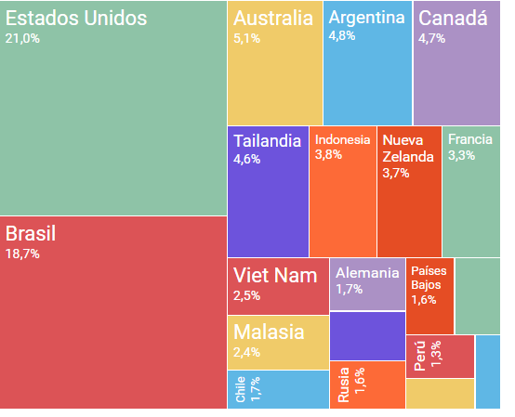
China en el mundo
Proveedores de China de alimentos
(Part. % 2015)
Uruguay
1,5%
Ucrania
1,6%
República de Corea 0,8%
España
0,9%
Fuente: Uruguay XXI en base a Trade Map

Slide 16
China en el mundo
Exportaciones de Alimentos de la región hacia China
Fuente: Elaborado por Uruguay XXI en base a Trade Map, DNA y Zonas Francas.
Notes:
Del total de lo que Uy exporta a China, el 70% son alimentos. Argentina le exporta el 90% y Brasil el 50%.
Como puede observarse, el descenso de las compras externas se vio reflejado en las compras de productos alimenticios efectuadas por China.
Las exportaciones de América Latina cayeron 11% si lo comparamos con 2014 lo que se explica fundamentalmente por la caída de los precios. Los países exportadores de hidrocarburos experimentaron un descenso entre el 25% y el 50%. Mientras que los países exportadores de productos agroindustriales (MERCOSUR) el efecto fue menor con una caída del 15% en promedio.
En este sentido, el descenso de las exportaciones productos agroindustriales fue explicada por la caída de los precios.
Cueros, desechos de cobre y madera son los principales productos exportados por Paraguay a China. En el 4to lugar aparece semillas de oleaginosos por US$ 2 millones y le sigue remolacha azucarera por US$ 1 millon.

Slide 17
China en el mundo
Relaciones económicas Uruguay - China

Slide 18
Canal Comercial
Exportaciones de Uruguay a China (Millones US$)
Matriz Exportadora de Uruguay a China (Part. % 2015)
(3)
(4)
(7)
(2)
(1)
Posicion de China en el Ranking
Fuente: Elaborado por Uruguay XXI en base a BCU y Zonas Francas.
Notes:
China es el principal socio comercial de Uruguay: es el primer destino de las X y uno de los principales proveedores de Uy.
Respecto a las X, las X uruguayas a China crecieron a una tasa superior al 30% anual en la última década (muy por encima del crecimiento promedio de las exportaciones uruguayas que qrecieron a tasas en el orden del 9,4%). Las exportaciones uruguayas a China son en su mayoría productos agroindustriales, puede observarse un cambio en la matriz exportadora en los últimos 20 años.

Slide 19
Canal Comercial
Importaciones de Uruguay desde China (Millones US$)
Matriz Importadora de Uruguay desde China (Part. % 2015)
(14)
(6)
(4)
(3)
(1)
Posicion de China en el Ranking
Fuente: Elaborado por Uruguay XXI en base a BCU y Zonas Francas.

Slide 20
Canal Comercial
Exportaciones de Uruguay a China (Part. % 2015)
Importaciones de Uruguay desde China (Part. % 2015)
Fuente: Elaborado por Uruguay XXI en base a DNA
Notes:
China fue el primer destino de exportaciones en 2015 con montos que superaron los US$ 2.095 millones (en el primer semestre de 2016 este mercado se mantiene primero en el ranking de exportaciones uruguayas y representa el 25% de las ventas externas de nuestro país)
El 18% de los alimentos exportados por Uruguay tienen como destino final China. En este sentido resulta interesante analizar las importaciones de China de alimentos.

Slide 21
Canal de la Inversion
Flujos de Inversión Extranjera de China
(Millones de U$S)
Fuente: Elaborado por Uruguay XXI en base a datos de la UNCTAD.
Notes:
China fue el tercer receptor y emisor de flujos de IED en 2015 (el primero es EE.UU y el segundo la UE)
En el gráfico se observa como a partir del 2009 los flujos de IED invertidos en el exterior por parte de china crecen a una mayor tasa que aquellos recibidos por el país. Por este motivo, es de esperarse que para los próximos años se revierta la tendencia y los flujos de capital emitidos por China sean superiores a los que reciba desde el resto del mundo.
Observándose en 2015 un incremento del 4% de los flujos de emisión emitidos respecto al año previo. El 75% del stock de inversión extranjera directa de China tiene como destino final países en desarrollo de Asia, destacándose entre los principales Hong Kong, Singapur y Rusia.

Slide 22
Canal de la Inversion
IED de China en América Latina
Proyectos de Inversión de China en América Latina- Destino
Proyectos de Inversión de China en América Latina- Sector (Part.% 2015)
Fuente: Elaborado por Uruguay XXI en base a FDI Markets.
Notes:
Las inversiones de China en Uruguay son aún marginales aunque empresas provenientes de este país han mostrado interés en invertir en Uruguay. Actualmente, las inversiones chinas en Uruguay representan aperas un 0,1% de las inversiones recibidas de acuerdo a datos del BCU.

Slide 23
Canal de la Inversion
Oportunidades de Inversión en Uruguay
Proyectos de inversión desde China en sectores priorizados por Uruguay
(2013-2015-Nº)
Fuente: Elaborado por Uruguay XXI en base a FDI Markets
Notes:
Dentro del sector energias renovables el 75% pertenecen a proyectos de energía solar,
Dentro de la categoría Business services 43% representan servicios profesionales que incluyen ingeniería y arquitectura, servicios legales y servicios tecnicos.
Dentro del rubro alimentos y bebidas se destacan los proyectos en granos (18%), productos lácteos (16%) y alimentos para animales (13%).

Slide 24
Canal de la Inversion
Oportunidades de Inversión en Uruguay
Consultas de inversión desde China (Part.% 2015)
Fuente: Uruguay XXI
Notes:
En el 2015 Uruguay XXI recibió más de 80 consultas de inversores provenientes de China, entre ellas se destacaron las consultas en los sectores… (gráfico).
Dentro del sector energías renovables el 75% pertenecen a proyectos de energía solar,
Dentro de la categoría Business services 43% representan servicios profesionales que incluyen ingeniería y arquitectura, servicios legales y servicios tecnicos.
Dentro del rubro alimentos y bebidas se destacan los proyectos en granos (18%), productos lácteos (16%) y alimentos para animales (13%).

Slide 25
Canal de la Inversion
Empresas Chinas instaladas en Uruguay
Empresa | Grupo Internacional | Sector de Actividad
ANIKTO SA | ChongQing Lifan | Fabricación de partes y accesorios para motores de vehículos automotores
BBCA URUGUAY BIOCHEMICAL SA | BBCA BIOCHEMICAL CO LTD | Fabricación de otros productos químicos
LIFAN | ChongQing Lifan | Fabricación de vehículos automotores
BIG PLASTIC INDUSTRY CORPORATION SA |  | Fabricación de otros productos de plástico
COSCO URUGUAY SA | COSCO GROUP | Agentes de transporte marítimo
ESSO STANDARD OIL CO URUGUAY SA* | AXION (50% propiedad de BCNOOC LTD.) | Comercio al por mayor de combustibles sólidos, liquidos y gaseosos
GEELY INTERNATIONAL URUGUAY | GEELY INTERNATIONAL CORP | Fabricación de vehículos automotores
HUAWEI TECHNOLOGIES URUGUAY SA | HUAWEI | Comercio al por mayor de computadoras, periféricos y software
PARKEDAL |  | n/d
ZTE CORPORATION URUGUAY | ZTE CORPORATION | Construcción de infraestructura de servicios
Terminales Graneleras Uruguayas Sociedad Anonima* | COFCO | Actividades de servicios secundarios de transporte vía acuática
NOBLE SERVICES S.A.* | NOBLE GROUP | Otras act. Profesionales, científicas y técnicas
Evera Sociedad Anónima Comercial* | NOBLE GROUP | n/d
Lafertin S.A | ChongQing Lifan | n/d
Nota(*): Empresas de capital mixto
Fuente: Elaborado por Uruguay XXI en base a datos de INE, DGI, Zonas Francas
Notes:
A medidados del mes de julio se llevo a cabo la compra de una planta de faena de ganado vacuno uruguayo “Lorsinal” por parte del grupo Foresun (China) y el grupo empresarial uruguayo LAVP.

